Slide 1
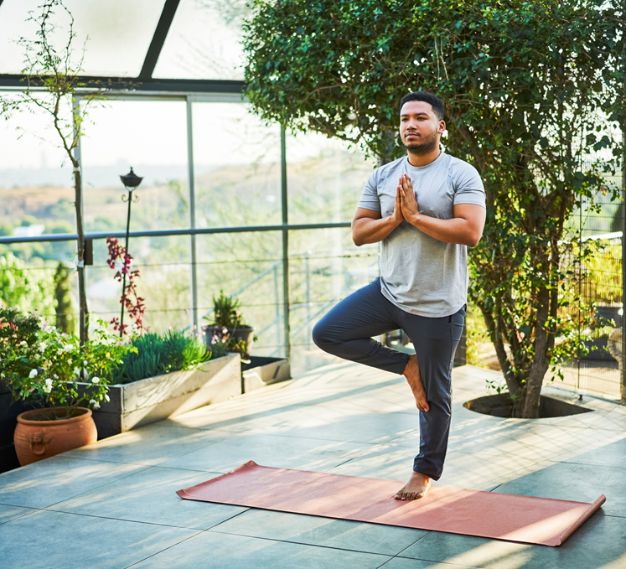
Shotti päivässä
ARTTU KEMPPAINEN
HANNA YLITARVAS
PETRI NUUTINEN
JAAKKO HÄTINEN
PEKKA IHALAINEN
JUHO LEONSAARI

Slide 2
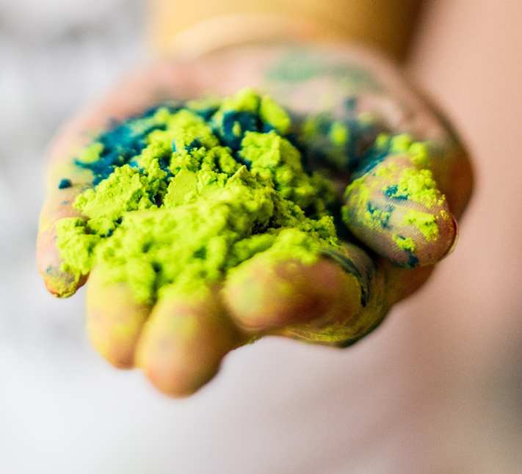
Inkiväärin lehdet
LEHTIJÄTE
ROSKASTA RAHNAA
UUSI TUOTE
SHOTTI PÄIVÄSSÄ

Slide 3
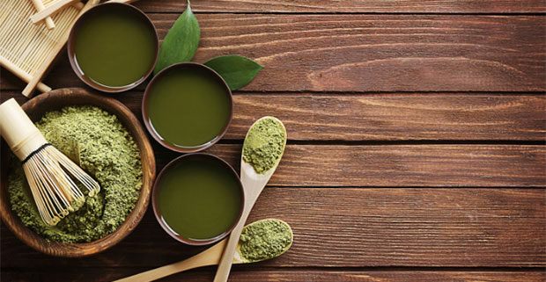
JAUHEESTA JÄÄ KÄTEEN N.5000€
JAUHE HELPOIN JA EDULLISIN
PULLOTETTU UUTE KANNATTAVIN
SÄILYVYYS
TERVEYSVAIKUTUKSET OVAT TUNNETTUJA
PULLOTETUSTA JÄÄ KÄTEEN N.78 800€
PROSESSIT ALIHANKINTANA
Laboratorio tutkimukset 500€
Pakastekuivaus 5,5€/kg » 2750€
Jauhatus 2,5€/kg » 225€
Kuljetukset 500€
Pussitus 360€
Pullotus 7000€
Tämä kuva, tekijä Tuntematon tekijä, käyttöoikeus: CC BY

Slide 4
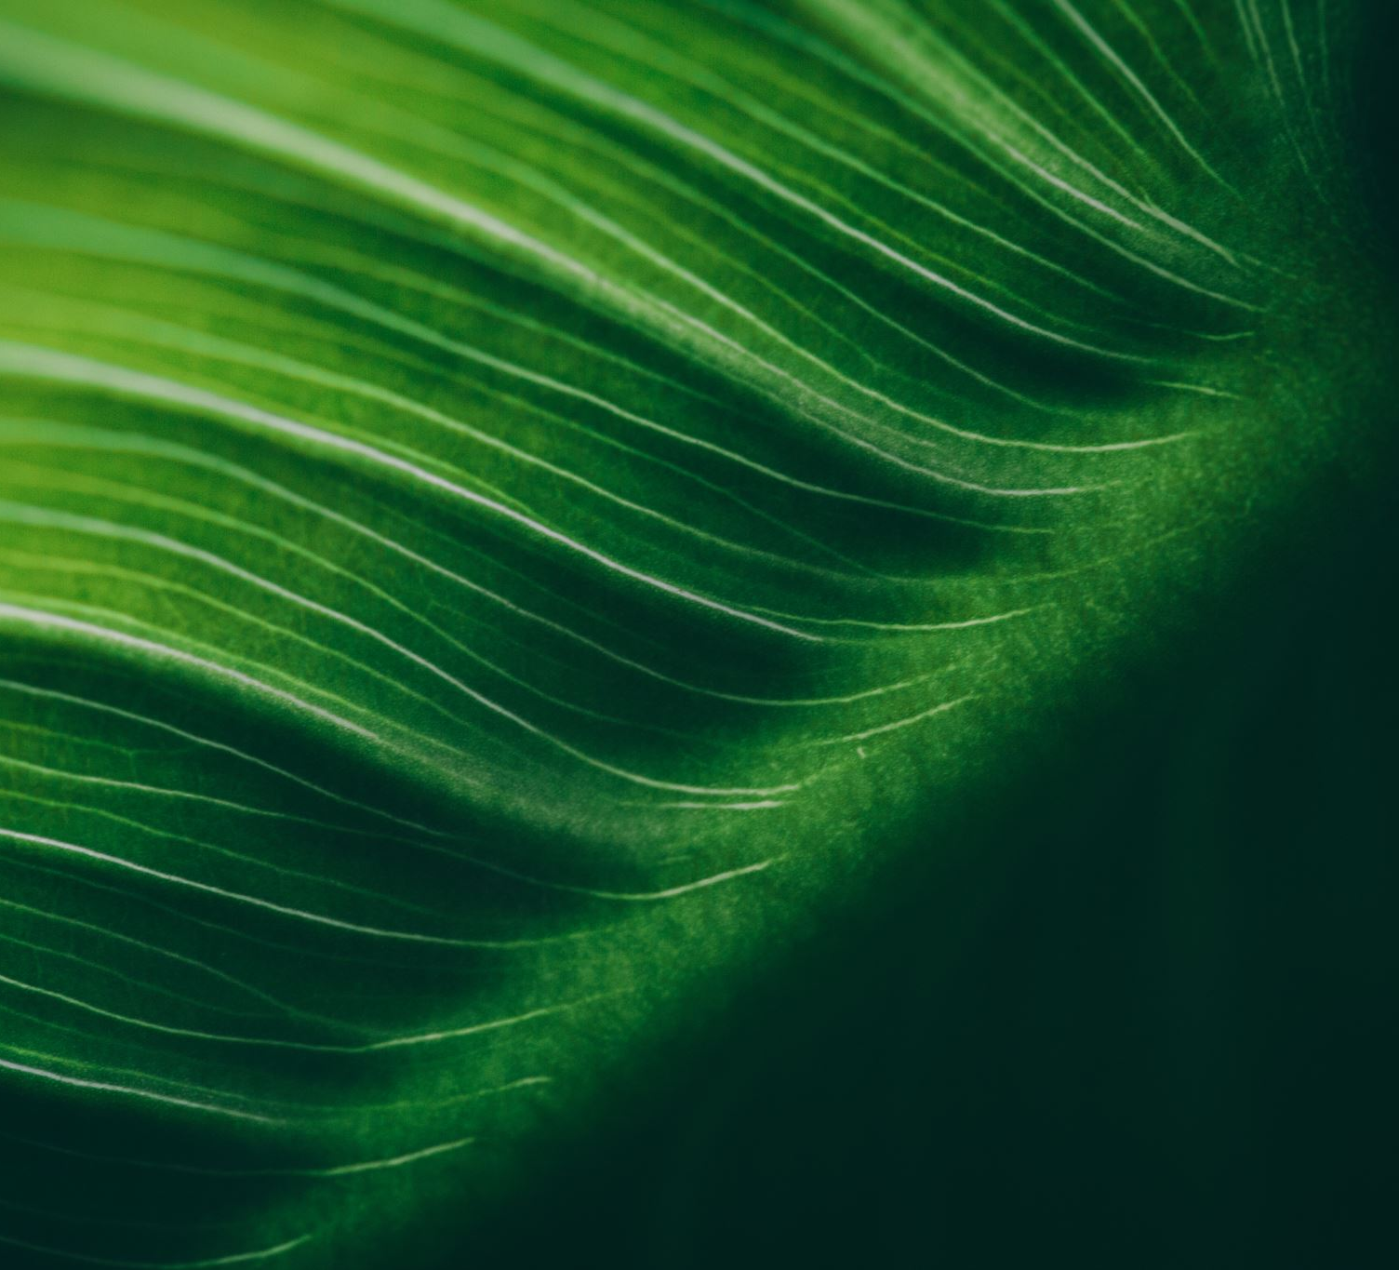
Kiitos asiassa auttaneille
Petri.nuutinen@edu.karelia.fi
Ikuinen
Nuoreus
Kotimaisesta
Inkivääristä
Valitse
Äärimmäisen
Ärtsy
Raikas
Innovaatio
Emme vastaa seurauksista.

